Slide 1

DISEÑO DE UN PLAN DE MARKETING PARA POTENCIAR EL DESEMPEÑO INTEGRAL DEL CLUB DEPORTIVO “EL NACIONAL”, MEDIANTE LA CAPTACIÓN DE SOCIOS APORTANTES

Slide 2
SUMARIO
INTRODUCCIÓN
ANÁLISIS SITUACIONAL
INVESTIGACIÓN DE MERCADOS
DIRECCIONAMIENTO ESTRATÉGICO
PLAN DE MARKETING
ANÁLISIS FINANCIERO
CONCLUSIONES Y RECOMENDACIONES

Slide 3
PROBLEMA

Slide 4
OBJETIVOS
GENERAL: Diseñar un Plan de Marketing que permita consolidar y aumentar el número de socios aportantes
ESPECÍFICOS
Identificar las características
Identificar el segmento del mercado
Diseñar y proponer el Plan de Marketing
Determinar las herramientas
Identificar el nivel de satisfacción

Slide 5

ANÁLISIS SITUACIONAL

Slide 6

MATRIZ FODA

Slide 7
MATRIZ FODA

Slide 8
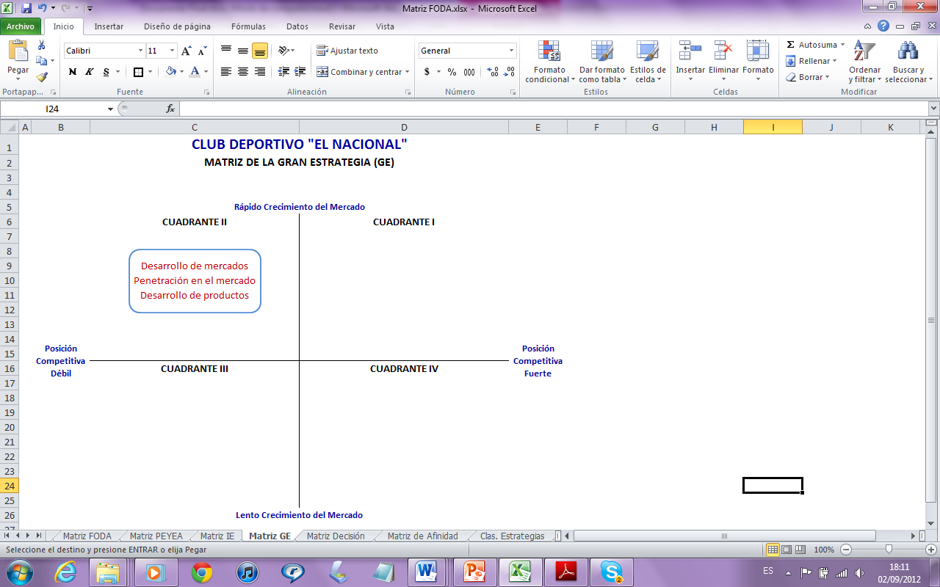
MATRIZ DE LA GRAN ESTRATEGIA

Slide 9

INVESTIGACIÓN DE MERCADOS

Slide 10
PROBLEMA
“Determinar las causas que generaron la deserción de socios, para establecer estrategias que permitan hacer del Club un atractivo para captar nuevos aportantes”

Slide 11
OBJETIVOS
GENERAL: Conocer las características de la afición futbolística del país, con un enfoque específico a los seguidores del Club Deportivo “El Nacional”
ESPECÍFICOS
Identificar el segmento del mercado
Identificar el nivel de satisfacción
Conocer la opinión de los socios
Determinar los servicios y beneficios que esperan
Determinar factores decisivos
Segmentar la investigación
Determinar el grado de simpatía

Slide 12
HIPÓTESIS
GENERAL:El Plan de Marketing aumentará el total de socios actuales en un 50%
ESPECÍFICAS
Los hinchas de “El Nacional”, tienen el 35% de intención de asociarse.
El 35% de los socios no han empleado los beneficios.
Los socios del Club no se sienten satisfechos en un 30%.
El 25% de los socios se sienten inconformes con el desempeño deportivo y el manejo administrativo del Club.
El 15% de los socios desean recibir pases de cortesía como beneficio principal por su aporte.

Slide 13
METODOLOGÍA DE LA INVESTIGACIÓN
Tipo de Investigación | Técnica | Técnica de muestreo | Tipo de Muestreo | Fuentes
Descriptiva | Cualitativa: Entrevistas a expertos | N/A | N/A | Primarias: Personal del Club
 | Cuantitativa: Encuestas | Probabilística | Aleatoria Simple | Primarias: Socios e Hinchas del Club Secundarias: INEC

Slide 14
TAMAÑO DEL UNIVERSO
CRITERIOS | AFICIONADOS
Total de la población Nacional | 14´483.499
Total del personal de FF.AA | 37.341
Total de población Civil | 14´446.158

Slide 15
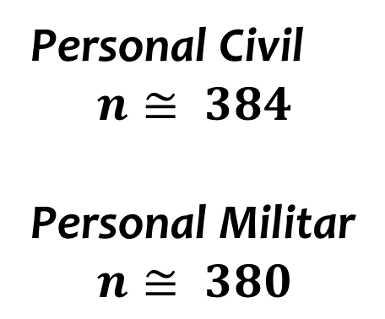

TAMAÑO DE LA MUESTRA
$$n= \frac{z^{2}∗N∗p∗q}{e^{2} \left(N−1\right)+ z^{2}∗p∗q}$$
Personal Civil
$$n≅ 384$$
Personal Militar
$$n≅ 380$$

Slide 16
DISEÑO DEL CUESTIONARIO
SOCIOS MILITARES
NO SOCIOS MILITARES
NO SOCIOS CIVILES
SOCIOS CIVILES

Slide 17
RECOLECCIÓN DE DATOS

Slide 18
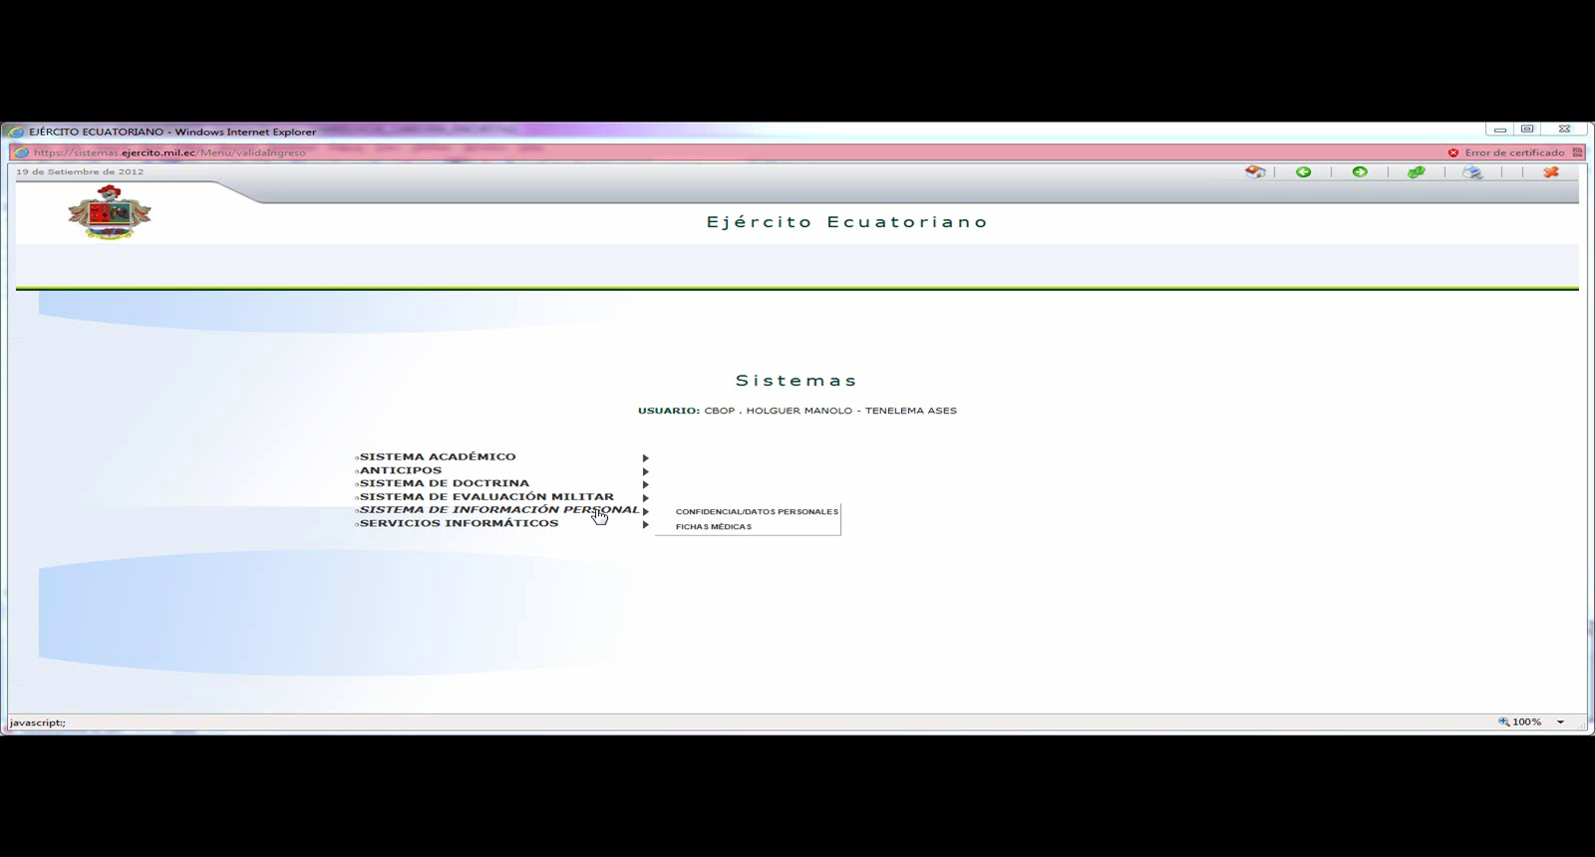

Slide 19
RESULTADOS
PERSONAL MILITAR
¿Es Ud. socio del Club “El Nacional”?
Socio | Porcentaje
SI | 35,00
NO | 65,00
Total | 100,00

Slide 20
RESULTADOS
PERSONAL CIVIL
¿Es Ud. socio del Club “El Nacional”?
Socio | Porcentaje
SI | 14,80
NO | 85,20
Total | 100,00

Slide 21
RESULTADOS
SOCIOS
¿Seleccione los beneficios que ha utilizado?
Beneficios | Porcentaje
Almacenes Deportivos | 5,30
Artículos Promocionales | 6,80
Escuelas de Fútbol | 4,70
Descuento en Localidades | 8,90
Cursos Vacacionales | 0,50
No responde | 73,70
Total | 100,00

Slide 22
RESULTADOS
SOCIOS
¿Cuántas veces asiste a partidos de local?
Local | Porcentaje
NO ASISTE | 46,30
1 VEZ AL MES | 26,80
2 VECES | 26,80
Total | 100,00

Slide 23
RESULTADOS
SOCIOS
¿Con Quién asiste al estadio?
Asistencia | Porcentaje
SOLO | 13,70
EN FAMILIA | 50,50
CON AMIGOS | 19,50
No responde | 16,30
Total | 100,00

Slide 24
RESULTADOS
SOCIOS
¿Cómo adquiere las entradas?
Compra de Entradas | Porcentaje
Comisiones | 25,30
Abonos | 1,60
Boleterías del Estadio | 46,30
Puntos de Venta | 8,40
Revendedor | 3,70
No responde | 14,70
Total | 100,00

Slide 25
RESULTADOS
SOCIOS
¿Qué beneficio le gustaría tener al ser socio?
Beneficios | Porcentaje
Dest. Cen. Com. | 10,50
Dsto. Pasajes | 13,20
Dsto. Comida | 1,60
Dsto. Entradas | 31,10
Dsto. Artículos | 8,40
Beneficios autos | 10,50
Beneficios Salud | 5,80
Escuelas Fútbol | 15,30
No responde | 3,70
Total | 100,00

Slide 26
RESULTADOS
NO SOCIOS
¿Por qué razón no es socio?
Razón | Porcentaje
Hincha de Otro Equipo | 19,30
No ha obtenido beneficios | 76,10
No le gusta el fútbol | 4,20
No responde | 0,30
Total | 100,00

Slide 27
RESULTADOS
NO SOCIOS
¿Conoce los beneficios?
Beneficios | Porcentaje
SI | 26,00
NO | 73,70
No responde | 0,30
Total | 100,00

Slide 28
RESULTADOS
NO SOCIOS
¿Le gustaría ser socio?
Socio | Porcentaje
SI | 46,00
NO | 53,80
No responde | 0,20
Total | 100,00

Slide 29
RESULTADOS
NO SOCIOS
¿Qué aporte estaría dispuesto a realizar?
Beneficios | Porcentaje
3,00 | 17,10
6,00 | 12,00
9,00 | 9,10
12,00 | 4,90
15,00 | 5,10
Más de 15,00 | 2,40
No responde | 49,50
Total | 100,00

Slide 30
RESULTADOS
NO SOCIOS
¿Qué beneficio le gustaría tener al ser socio?
Beneficios | Porcentaje
Dest. Cen. Com. | 2,3
Dsto. Pasajes | 2,6
Dsto. Comida | ,3
Dsto. Entradas | 26,1
Dsto. Artículos | 11,0
Beneficios autos | 1,6
Beneficios Salud | 3,0
Escuelas Fútbol | 3,7
No responde | 49,5
Total | 100,00

Slide 31
ANÁLISIS BI-VARIADO
SOCIOS
Adquisición de entradas VS Asistencia en partidos de local

Slide 32
ANÁLISIS BI-VARIADO
NO SOCIOS
Intención de Afiliación VS Beneficios esperados

Slide 33
SEGMENTACIÓN
MERCADO DEPORTIVO
S1: SOCIOS MILITARES
S3: NO SOCIOS MILITARES
S2: SOCIOS CIVILES
S4: NO SOCIOS CIVILES

Slide 34
TAMAÑO DEL MERCADO META
Segmento de Sociedad |  | Cantidad Estimada
PERSONAL MILITAR | SOCIOS | 4.880
 | NO SOCIOS | 32.461
PERSONAL CIVIL | SOCIOS | 4.952
 | NO SOCIOS | 1´350.000

Slide 35
ANÁLISIS DE LA OFERTA
Equipo | Promedio de asistencia
Liga | 15.000
Nacional | 12.000
Quito | 10.000
Independiente | 4.000

Slide 36
DEMANDA INSATISFECHA
Mercado | Oferta | Demanda | Diferencia
Socios | 35.000 | 9.832 | 25.168
No Socios | 35.000 | 1´382.461 | 1´347.461

Slide 37

DIRECCIONAMIENTO ESTRATÉGICO

Slide 38
ORGANIGRAMA ESTRUCTURAL DEL CLUB DEPORTIVO “EL NACIONAL”
NIVEL DIRECTIVO
DIRECTORIO
ASAMBLEA GENERAL
ECONOMÍA INTEGRAL
PRESIDENCIA EJECUTIVA
NIVEL ASESORAMIENTO
ASESORÍA JURÍDICA
NIVEL PLANIFICACIÓN
Y SEGUIMIENTO
PLANIFICACIÓN
SEGUIMIENTO Y EVALUACIÓN
GERENCIA
ADMINISTRATIVA-FINANCIERA
GERENCIA DE
MARKETING
GERENCIA
DEPORTIVA
NIVEL OPERATIVO
FINANZAS
POSICIONAMIENTO DE MARCA
FORMACIÓN TALENTOS
LOGÍSTICA
VENTAS
DESARROLLO PROFESIONAL
TALENTO HUMANO
COMPETENCIAS PROFESIONALES

Slide 39
ORGANIGRAMA ESTRUCTURAL DE LA GERENCIA DE MARKETING
GERENCIA DE MARKETING
POSICIONAMIENTO DE MARCA
VENTAS
NIVEL OPERATIVO
PRODUCTOS
COMUNICACIÓN
SOCIOS
PATROCINADORES
SERVICIO AL CLIENTE
PUBLICIDAD
RELACIONES PÚBLICAS
RECURSOS VIRTUALES

Slide 40
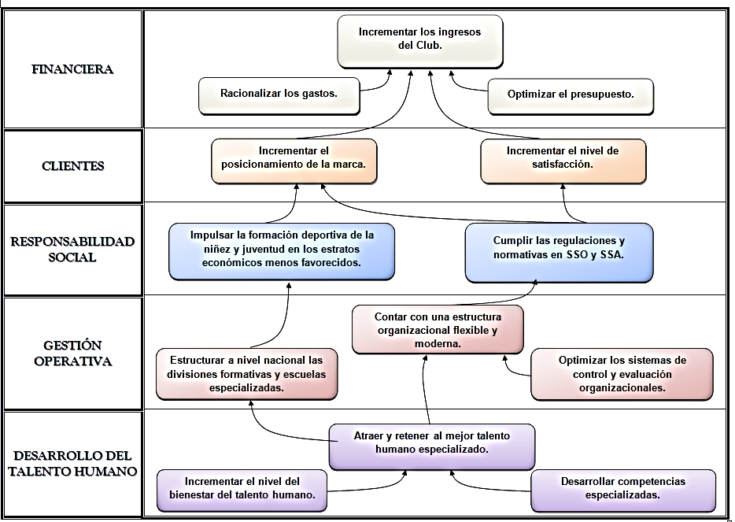

Slide 41
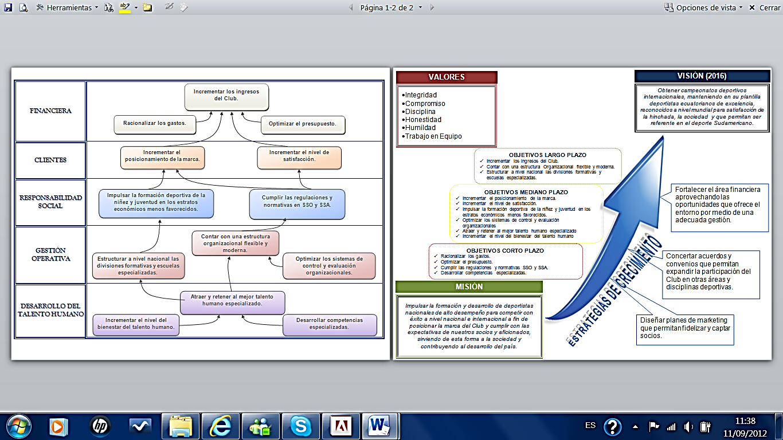

Slide 42
PLAN DE MARKETING

Slide 43
PRODUCTO
Elementos Constitutivos | Composición de los Elementos
Entradas de Cortesía | Entradas a General Entradas a Tribuna Entradas a Palco
Beneficios y Exclusividades | Beneficios Descuentos Ofertas Promociones
Compra y Entrega del Servicio | Pago Entrega de la membresía
Información | Actividades Beneficios Promociones

Slide 44
MEMBRESÍAS
Membresía
Socio VIP
2 Entradas gratis a la localidad de Palco
2 Entradas gratis a la localidad de Tribuna
2 Entradas gratis a la localidad de General
Descuento del 30% a cualquier localidad
Descuento del 30% en las Escuelas de Fútbol de “El Nacional”
Descuento del 30% en los cursos vacacionales
Membresía
Socio ORO
2 Entradas gratis a la localidad de Tribuna
2 Entradas gratis a la localidad de General
Descuento del 30% a Tribuna o General
Descuento del 20% en las Escuelas de Fútbol de “El Nacional”
Descuento del 20% en los cursos vacacionales
Membresía
Socio PLATA
2 Entradas gratis a la localidad de General
Descuento del 30% en entradas a General
Descuento del 10% en las Escuelas de Fútbol de “El Nacional”
Descuento del 10% en los cursos vacacionales

Slide 45
PLAZA
CLUB
SOCIO
CLUB
FUERZA DE VENTAS O INTERMEDIARIO
SOCIO

Slide 46
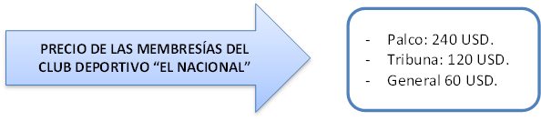
PRECIO

Slide 47
PROMOCIÓN
Canales de Promoción
Relaciones Públicas
Grupos de Influencia
Correo Directo
Exhibiciones, Ferias
Catálogos de Productos
Internet

Slide 48
PROCESOS
Adquisición de Membresía
Adquisición de Entradas
Uso de Beneficios

Slide 49
ANÁLISIS FINANCIERO

Slide 50
PRESUPUESTO
ORD. | ESTRATEGIA DE MARKETING MIX | VALOR
1 | PRODUCTO | 1.700,00
2 | PRECIO | 0
3 | PLAZA (CANALES DE DISTRIBUCIÓN) | 83.200,00
4 | PROMOCIÓN | 146.150,00
5 | PROCESO | 5.400,00
6 | INSTALACIONES | 3.900,00
7 | PERSONAL | 45.600,00
8 | GESTIÓN DE CALIDAD | 4.000,00
SUBTOTAL |  | 289.950,00
IVA 12% |  | 34.794,00
TOTAL |  | 324.744,00

Slide 51
FLUJO DE CAJA SIN PROYECTO
AÑOS | 1 | 2 | 3
Ventas | $ 436.708,27 | $ 437.581,69 | $ 438.894,43
(-) Costos variables operación | $ 215.136,92 | $ 228.177,88 | $ 242.731,47
(-) Costos fijos de operación | $ 36.000,00 | $ 38.152,80 | $ 40.434,34
(-) Gastos de Administración | $ 2.700,00 | $ 2.861,46 | $ 3.032,58
(-) Gastos de Ventas | $ 2.760,00 | $ 2.925,05 | $ 3.099,97
(-) Depreciación | $ - | $ - | $ -
UTILIDAD OPERATIVA | $ 180.111,35 | $ 165.464,50 | $ 149.596,08
(-) Gastos Financieros
UTILIDAD ANTES DE PARTICIPACIÓN | $ 180.111,35 | $ 165.464,50 | $ 149.596,08
(-) Participación Trabajadores (15%) | $ 27.016,70 | $ 24.819,68 | $ 22.439,41
(-) Impuesto a la Renta (25%) | $ 38.273,66 | $ 35.161,21 | $ 31.789,17
UTILIDAD NETA | $ 114.820,99 | $ 105.483,62 | $ 95.367,50
Depreciación | $ - | $ - | $ -
FLUJOS DE EFECTIVO | $ 114.820,99 | $ 105.483,62 | $ 95.367,50

Slide 52
FLUJO DE CAJA CON PROYECTO
AÑOS | 0 | 1 | 2 | 3
Ventas |  | $ 992.981,49 | $ 1.191.577,79 | $ 1.668.208,91
(-) Costos variables operación |  | $ 293.224,90 | $ 373.193,19 | $ 554.602,40
(-) Costos fijos de operación |  | $ 65.283,68 | $ 69.187,64 | $ 73.325,07
(-) Gastos de Administración |  | $ 175.494,40 | $ 185.988,97 | $ 197.111,11
(-) Gastos de Ventas |  | $ 98.756,40 | $ 104.662,04 | $ 110.920,83
(-) Depreciación |  | $ 462,92 | $ 490,60 | $ 519,94
UTILIDAD OPERATIVA |  | $ 359.759,19 | $ 458.055,35 | $ 731.729,57
(-) Gastos Financieros
UTILIDAD ANTES DE PART. |  | $ 359.759,19 | $ 458.055,35 | $ 731.729,57
(-) Participación Trabajadores (15%) |  | $ 53.963,88 | $ 68.708,30 | $ 109.759,44
(-) Impuesto a la Renta (25%) |  | $ 76.448,83 | $ 97.336,76 | $ 155.492,53
UTILIDAD NETA |  | $ 229.346,48 | $ 292.010,29 | $ 466.477,60
Depreciación |  | $ 462,92 | $ 490,60 | $ 519,94
Inversión Inicial | $ 324.744,00
FLUJOS DE EFECTIVO | $ (324.744,00) | $ 229.809,41 | $ 292.500,89 | $ 466.997,54

Slide 53
COMPARACIÓN
FLUJOS DE EFECTIVO | AÑO
 | 1 | 2 | 3
CON PROYECTO | $ 229.809,41 | $ 292.500,89 | $ 466.997,54
SIN PROYECTO | $ 114.820,99 | $ 105.483,62 | $ 95.367,50
BENEFICIO | $ 114.988,42 | $ 187.017,27 | $ 371.630,04
INCREMENTO PORCENTUAL | 50,04% | 63,94% | 79,58%

Slide 54
COMPARACIÓN
CLUB DEPORTIVO EL NACIONAL
VARIABLE | TIR | VAN | IR | PR | OPINIÓN
OPTIMISTA | 74,4% | 460.413,94 | 2,42% | 1,36 | VIABLE
ESPERADO | 66,0% | 403.321,43 | 2,24% | 1,41 | VIABLE
PESIMISTA | 40,8% | 271.601,62 | 1,84% | 1,49 | VIABLE

Slide 55
CONCLUSIONES
El Club mantiene una imagen de prestigio que aún es reconocida.
Ausencia del trabajo de marketing.
Es necesario desarrollar Planes para mejorar el marketing y aumentar los socios.
Investigación de mercados ha sido fundamental.
Existe un mercado altamente atrayente para los objetivos del Club.
El análisis financiero realizado indica que la aplicación del presente proyecto generaría resultados positivos.

Slide 56
RECOMENDACIONES
Aprovechar la infraestructura que posee el Club.
Impulsar la implementación de un adecuado sistema de gestión.
Se debe priorizar la aplicación de estrategias de crecimiento.
El segmento de mercado más influyente es el del socio militar.
Es importante realizar un análisis periódico de los indicadores administrativos – financieros.

Slide 57
GRACIAS!!!

